Slide 1
京东Java框架指南
研发中心-杨思勇
2010-05-05

Slide 2
项目管理
采用Maven2管理项目，支持自动编译、资源过滤、部署等等。
360buy的maven情况：http://cf.360buy-develop.com/pages/viewpage.action?pageId=2195480
Maven的基本原理和Maven2的新特性：http://cf.360buy-develop.com/pages/viewpage.action?pageId=2197354

Slide 3
Maven2的基本命令
mvn archetype:generate 创建项目。
可以在项目目录中创建模块。另外还有：
mvn archetype:create -DgroupId=com.360buy.catetory -DartifactId=my-webapp -DarchetypeArtifactId=maven-archetype-webapp
mvn archetype:create -DgroupId=com.360buy.pop.catetory -DartifactId=pop-catetory
mvn clean 清除编译
mvn package 重新编译、打包
一般建议带上-U -Dmaven.test.skip=true 表示更新snapshot包和跳过测试。
mvn install 表示安装项目到本地仓库，使其它项目可以引用。
关于packaging
有pom、jar、war、ear
指定了packaging后，maven2才知道项目类型。

Slide 4
Resource filtering
项目管理一个原则：尽可能的配置化。
开发环境(本机)、测试环境(测试服务器)、生产环境(机房)等等不同环境下项目连接的数据库、memcached ip等等可能不一样。
思想
resources目录中的文件(如：spring.xml、struts.xml等等)中，以占位符代替以前的实际配置。
在pom.xml开启filtering，并增加id为 development 的profile。将占位符的value写入。一般来说， development 的profile为默认值，是可以运行的。
在用户主目录中的setting.xml中增加 id为production的profile，并且将需要覆盖的profile写入。并默认激活 development 。
使用。因为默认会激活development 。所以在mvn package的时候，要指定profile，想使用哪个就激活，可以激活多个。
如：mvn –Pyangsy,production package 注意：在后面的profile中的值会覆盖前面的。

Slide 5
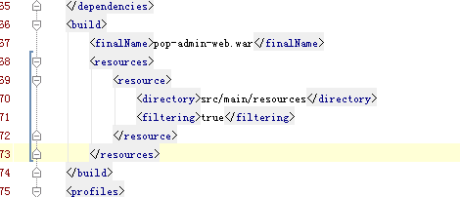
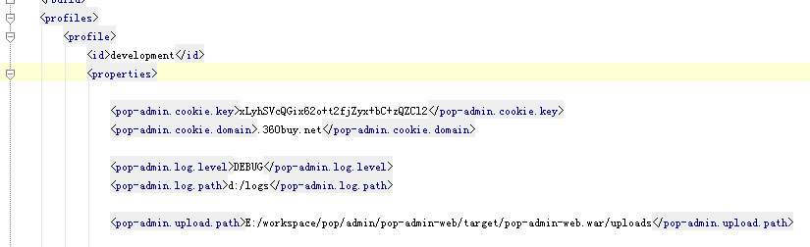
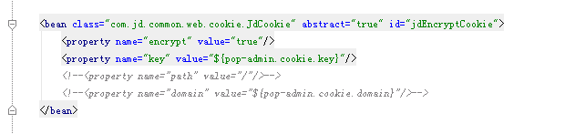
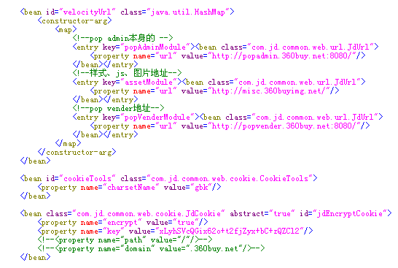
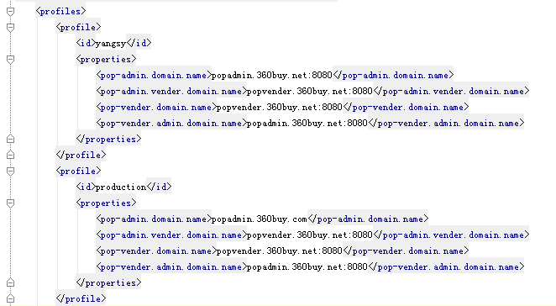
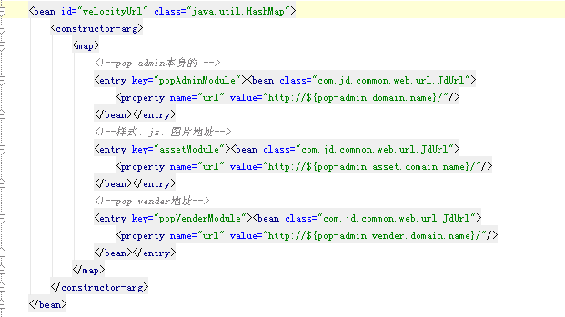
示例
Notes:
该处必须用ppt放映模式才能看得明白。

Slide 6
项目结构
整体由Domain(POJO类、瘦客户端)、Dao(数据存取)、Manager(小事务)、Service(业务方法)、Action构成。
这几层分别建立了对应的项目模块，一层一层依赖。
Dao里面是原子数据库访问方法。
Manager里面调用多个Dao方法来完成一个事务。
Service是与业务有关的、完整的页面流程。
Action是为Struts2服务，一般来说，一个action的方法先是数据组装、处理、验证后，再调用Service的方法，然后把Service返回的结果集写到值栈中。
一般来说，不允许Action中调用Dao的方法。但是允许Action可以调用Manager的方法；也允许Service中调用Dao的方法。

Slide 7
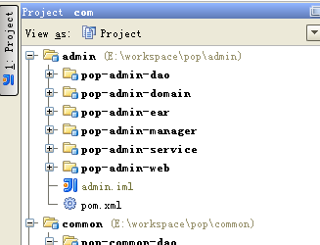
示例

Slide 8
示例 用户登录
HttpRequest
Struts2 Action (数据验证、登录处理)
模板显示
Service(多个读写操作来完成一个页面业务)
User
Manager
Company
Manager
LoginHistory
Manager
Use Dao
getUser
Company Dao
findCompany
这里是一个事务
Login Dao
update
History Dao
create

Slide 9
框架结构
采用Struts2(velocity)+Spring 2+iBatis 2的结构
重点关注：
必须要了解Struts2的相关知识，才能理解后面的。
我们不采用Jsp作为模板，而是采用Velocity。
Struts2的ObjectFactory由Spring来管理。

Slide 10
Jsp和Velocity template
Jsp的Tag效率低，第一次访问的时候还要编译。慢
Velocity采用了采用了Velocity-Tools，支持Layout技术，使得我们只关心页面的主体，不关心头、尾等。
通过“velocity.properties”来确定默认的layout、宏文件、encoding等等。
在宏里面会有：分页、显示出错信息、显示状态值、显示下拉框等等常用方法。
常用功能：$!xxx、#foreach、#if、#break、#set
$!xxx.yyy 相当于：$!xxx.getYyy()
在vm中，#set($layout=“xx.vm”)配置当前页使用的layout

Slide 11
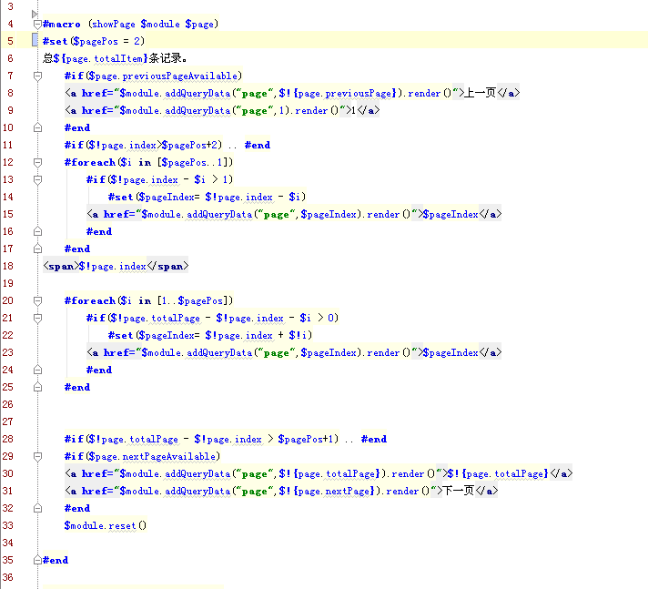
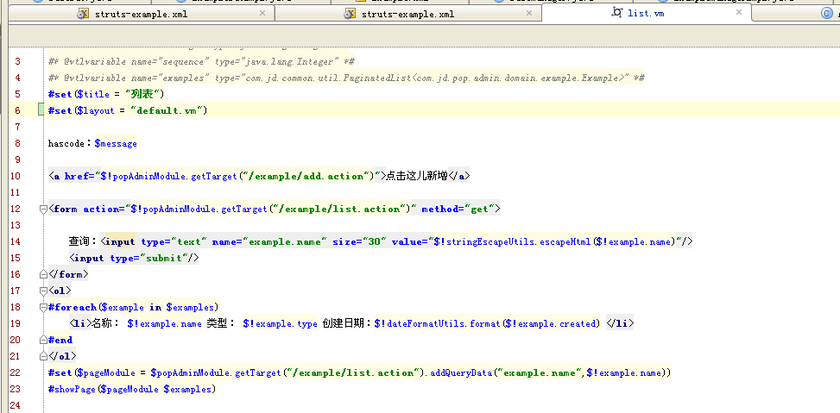
示例

Slide 12
Velocity和工具类
com.jd.common.struts.velocity.VelocityLayoutResult代替了以前的VelocityResult。
在Layout中使用$!screen_content变量来输出Action。
通过配置参数toolsBeanId来源，在vm中直接使用$key.xx()来使用工具的方法。
常见工具类：DateUtils、StringEscapeUtils、StringUtils

Slide 13
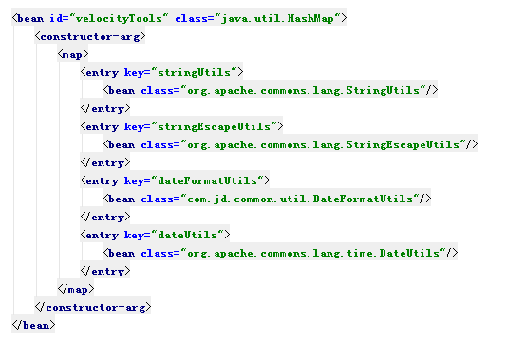

示例

Slide 14
Ajax请求与乱码
为什么会乱码？
我们系统的编码为gbk。
Ajax请求编码是utf-8。
解决办法：
加过滤器
CharsetFilter在struts2的过滤器前执行过滤。
Tomcat需要修改server.xml。
Query中加上参数
xx.action? _charset_=utf-8&key=汉字

Slide 15
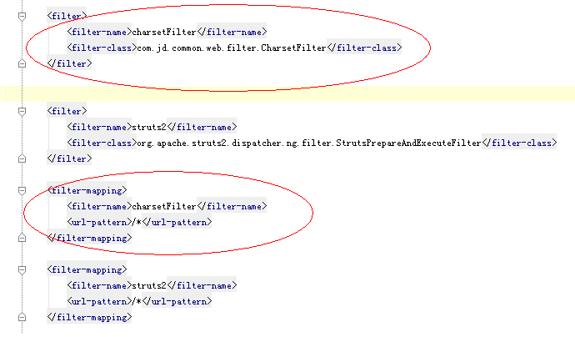
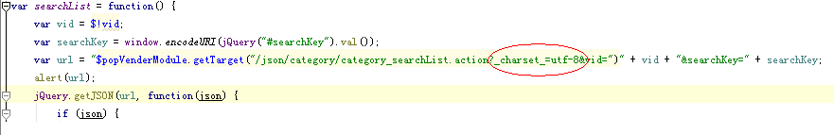
示例

Slide 16
Session和Cookie
严禁使用Session
可以使用memcached和cookie来代替session的功能
cookie可以通过加密保存到客户端上，一些比较关键的cookie一定要加密。
Cookie必须先定义后，才能使用加密功能。
在Spring.xml中定义

Slide 17
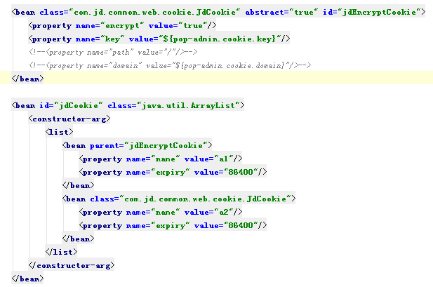
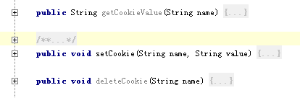
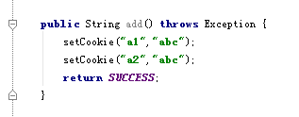


示例 baseaction

Slide 18

编辑内容最佳实践
充分利用struts2的特性
result type为chain
验证不成功，返回input。(struts2的result)
这个input应该是chain类型。指向编辑进入的action
可以使用baseaction中的isChain、toChain、formChain方法来实现。
编辑成功后，最好返回进入前的页面。可以通过result中的$refer变量来跳转。refer在baseaction中，注意需要在form中保存refer和调用initRefer来赋值。

Slide 19
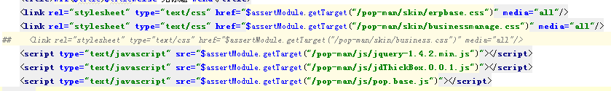
Url渲染
主要解决：参数编码、移植(开发环境、生产环境、测试环境)的问题
通过maven2的resource filter来解决域名的问题
页面上就可以这样使用。
在Spring中定义有哪些url。
使用方法：$xxxModule.getTarget(“/yy.action”).addQueryData(“name”,$name)
参数的值支持Map、List和数组([“name1”,”name2”])。
List和数组生成一个名称多个参数，类似于checkbox多选后提交。
Map用来批量增加参数。

Slide 20
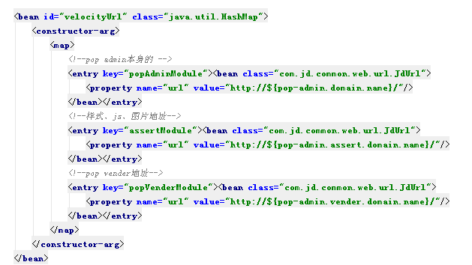



示例

Slide 21
分页查询和显示
分页查询两步：
Count统计出符合条件的记录数
查询相应的符合条件的记录。
相关的对象
Query ➔ BaseQuery
PaginatedList ➔ PaginatedArrayList
显示
#showPage($JdUrl $PaginatedList) (在宏中定义的)

Slide 22
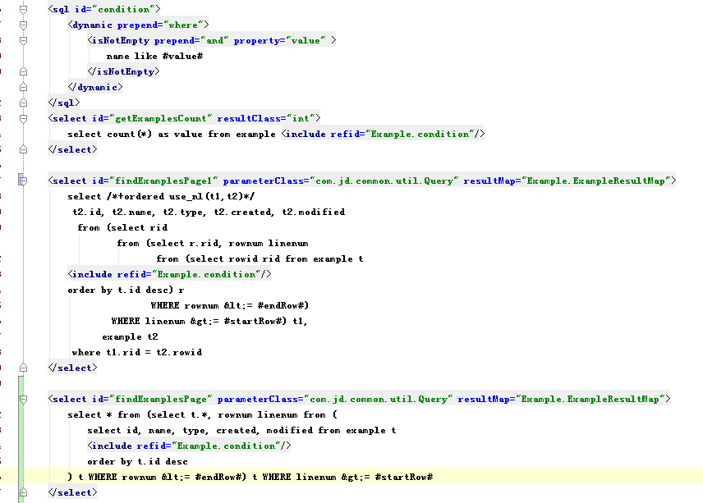
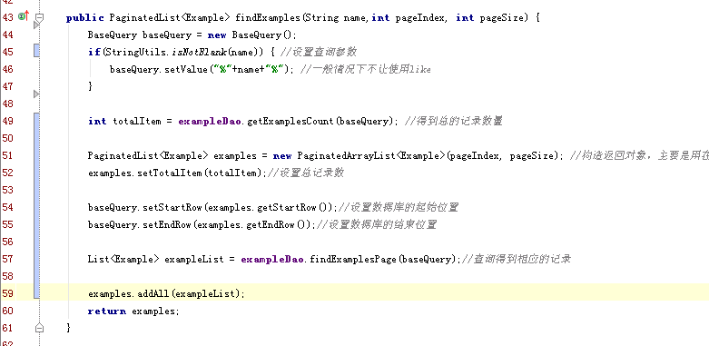
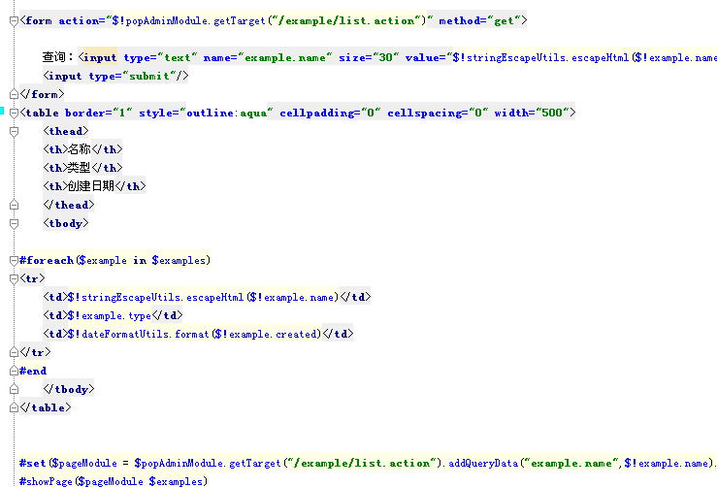
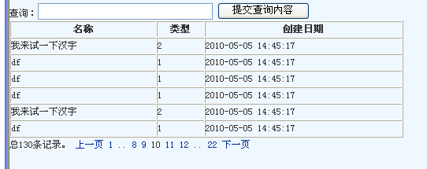
示例

Slide 23
命名规范
命名规范以Java驼峰字为准则。
如：UserDao、HttpClient、

Slide 24
数据库命名规则
Schema一般是一个单词。
表名是前缀_单词1 _单词2_单词3。一般后面最多3个单词。
如：ware_shop_category
字段。主键用:id。外键：xx_id。
如：id或者ware_id等等
每张表必须有： created和 modified类型为日期的字段。更新记录的时候，必须更新modified字段

Slide 25
SQL规范
关联3张(包含)表以上的查询；
分步查询，拆分成多个SQL。
执行时间超过100ms以上；
优化sql，有必要时冗余，甚至通过搜索引擎实现。
一个事务内update(or delete) 100条以上；
多次update，一次update 100后提交后再update
一个事务内批量插入100条以上。
同上
严禁大事务，如果有更新大批量记录的需求，必须异步并拆分成多个事务执行。

Slide 26
加字段规范
避免加字段，可以使用features来实现。
Features就是一个大字段，以key:value对形式存多对
加字段避免设置成not null
如果新加字段要索引的话，必须设定为Not null
记录少于10000允许
记录大于大于10000
单独建表
或停机加字段和索引

Slide 27
Dao命名规范
所有Dao接口都是XxxDao形式，实现都是：XxxDaoImpl形式。实现要继承 BaseDao
Ibatis的SqlMap.xml文件一般以表名去前缀并且去掉“_”，改成驼峰字形式。
如： WareShopCategory.xml。
Namespace为文件名前缀。如：namespace="WareShopCategory”

Slide 28
Manager命名规范
命名规则同Dao的java类。
Manager都要BaseManager.java
在manager中手动开始事务。

Slide 29
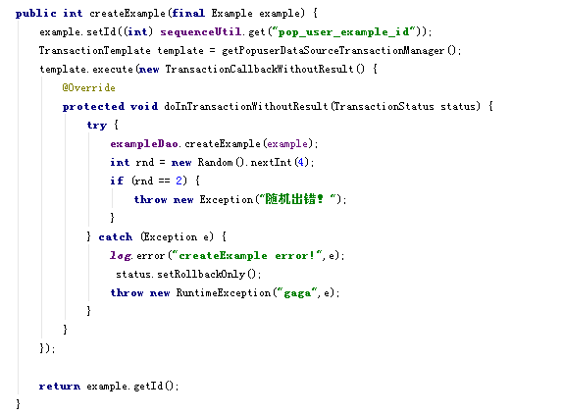
示例

Slide 30
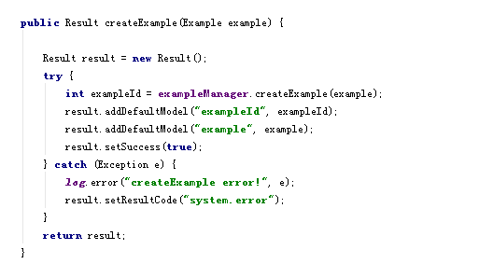
Service规范
命名规则同Manager

Slide 31

Action命名规则
Action.java应该采取XxxAction这种规则。
如：ExampleAction
struts.xml中建议采用通配符。
vm文件放到/WEB-INF/目录下。
一般采用：/package/method.action这种形式。
一般有方法对，xx和doXx形式：
如：add和doAdd。add表示准备新增，接受用户输入，doAdd表示用户完成输入，执行新增过程。

Slide 32
Vm命名规则
一般使用：method.vm这种形式
所以，method必须遵守java method方法
如：方法为：xxYyZz，则有：xxYyZz.vm文件
同一个package目录下的vm，放到同一目录下。

Slide 33
Q & A

